Slide 1
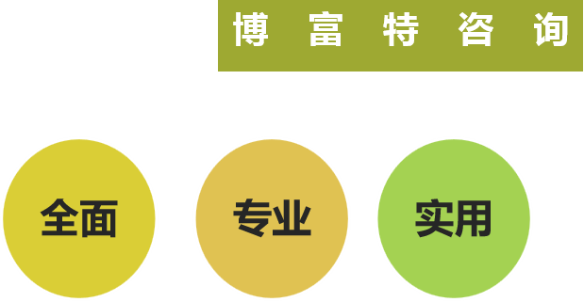
公司安全专题培训

Slide 3
第一部分 工作时间及办公环境 安全意识培训

Slide 4
目 的
为了大家的安全和健康
1、提高风险防范意识和自我保护意识（安全意识）
2、了解基本安全知识（安全知识）
3、掌握紧急情况应急处理（安全技能）

Slide 5
一、案例
案例（一）
一位秘书打开文件拒的抽屉找某个文件
夹，这对电话铃时了，她没关上抽屉就去接
电话，并开始交谈。在此期间另一位职员走
进办公室，被没有关上的抽屉撞伤腿。

Slide 6
一、案例
直接原因：
a、职员没有观察到抽屉是伸出来的
直接将脚撞击伸出的抽屉；（不安全行为）
b、秘书没有关抽屉就去接电话；
（不安全行为造成一个不安全的工作环境）
间接原因：
a、员工的风险意识缺欠；
主要原因：
秘书没有关好抽屉就去接电话了，造成了一个不安全的工作环境

Slide 7
一、案例
案例（二）
看看这个情景：
你给自己和一个朋友买了咖啡，上楼梯时两手各拿一杯。

Slide 8
一、案例
你的两只手里都拿着杯子，这样上楼
梯时就不能使用楼梯扶手了。
这是不是忽视安全的行为？
是 不是

Slide 9
一、案例
在这种情况下可能发生什么？
□ 我拿着两个杯子安全地走完楼梯
□ 由于没有使用扶手，我可能滑倒并
滚下楼梯
□ 以上两种情况都有可能发生

Slide 10
一、案例
如何消除这种不安全的行为？
□ 每次只买一杯咖啡并拿上楼
□ 用一只手拿着使用容器或支架盛好
的两杯咖啡,另一只手使用扶手。
□ 以上两种办法均可。

Slide 11
一、案例
案例（三）
一位员工不小心把水洒在地扳上，他没有立即做好清洁。过了一会，另一位员工踩在水渍上滑倒，摔伤手臂。

Slide 12
一、案例
在这个例子中的两位员工都应该加强安全意识。实际上每一位有安全意识的员工都可以避免不安全的行为，防止受到不安全环境的伤害。

Slide 13
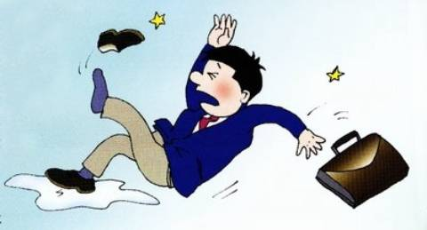
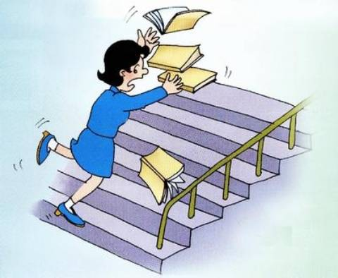
二、办公室不安全因素
1、摔倒：
☆ 这是最常见的办公室事故，滑倒，绊倒等；
☞可能造成摔伤、扭伤等，严重的可能骨折；
1
2

Slide 14
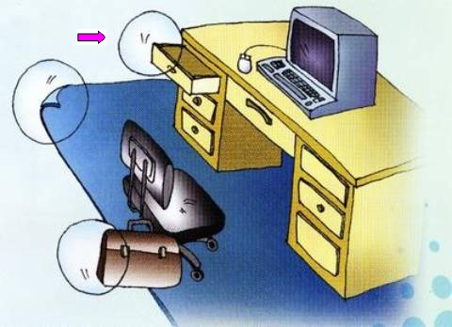
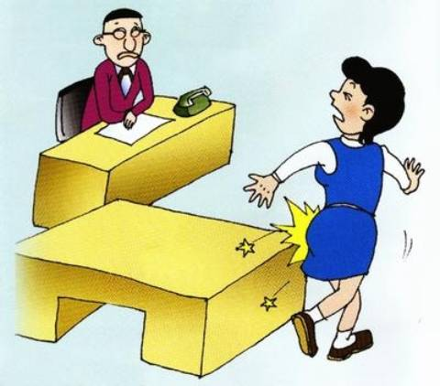
二、办公室不安全因素
2、与物体相撞
☆ 如与门、工作台、文件柜、拉开的抽屉、走路的行人等；
☞ 可能造成碰伤、流血等
1
2

Slide 15
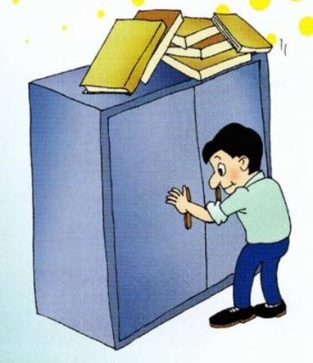
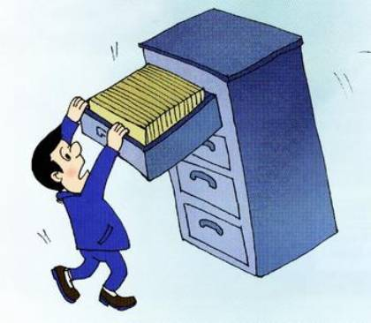
二、办公室不安全因素
3、物体打击
☆ 被从工作台、文件柜上掉下的物体砸伤；
☞可能造成外伤、砸晕等；
1
2
×
×

Slide 16
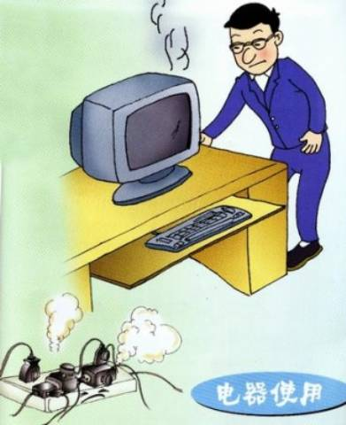
二、办公室不安全因素
4、火灾
☆ 办公室电气设备不良、老化产生的电火花，乱扔烟头引燃办公室易燃物等；
☞引起火灾，造成财产损失，严重时有人员伤亡；
×
1

Slide 17
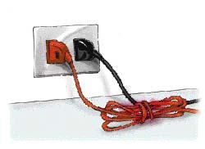
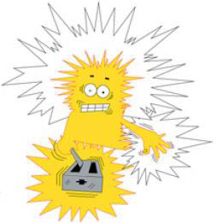
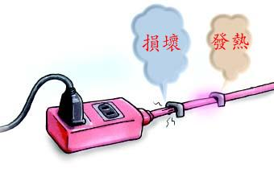
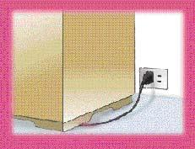
二、办公室不安全因素
5、触电
☆ 办公室电气插座、开关损坏、进水，潮湿人体碰触带电体、电气设备裸露都会发生触电；
☞引起触电事故，严重时有人员伤亡；

Slide 18
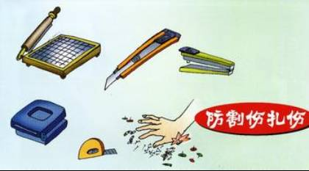
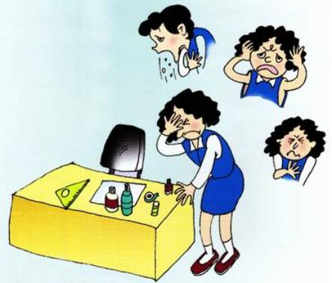
二、办公室不安全因素
6、其它
☆ 包括杂物进眼睛、割伤、烫伤等等；
1
2

Slide 19
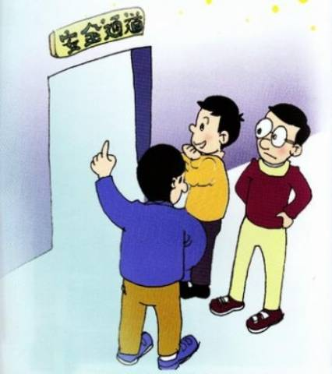
三、办公环境推荐做法
1、整洁
☆ 办公楼内所有通道、楼梯等保持整洁卫生；
☆所有地面、楼梯保持干爽清洁；
☆所有窗户完好无损；
☆定期对废物进行清理；
2、地面和通道
☆地面和通道畅通无阻；
☆地面和通道裂损及时修补和覆盖；
☆楼梯台阶应防滑；

Slide 20
三、办公环境推荐做法
3、照明
☆照明设备均匀分布，有足够照度；
☆应减少眩光；
☆避免阴影和强烈明暗对比；
☆楼梯、通道、出口处有紧急照明灯；
4、通风
☆为每一个岗位提供足够的通风；
☆空调系统可调，避免过冷或过热；
☆定期对通风系统进行清洁、保养；

Slide 21
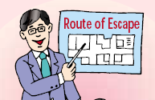
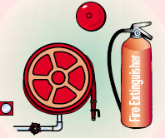
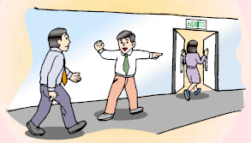
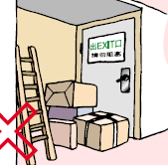
三、办公环境推荐做法
5、消防
☆熟知办公场所的应急逃生路线图 1；
☆知道办公场所的消防设施的具体位置 2；
☆办公场所的应急疏散通道畅通无阻3 ；
☆积极参与公司定期举行的消防演习4 ；
1
2
4
3

Slide 22
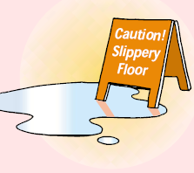
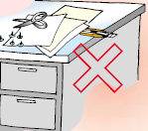
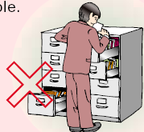
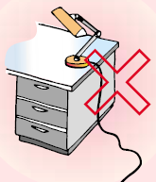
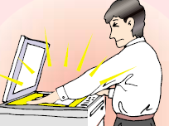
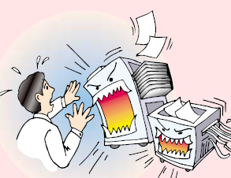
三、办公环境推荐做法
1
2
3
地板湿滑，应摆放警示标识并及时给予清洁
使用和处理“尖”的物品如剪刀、美工刀、图钉等应谨慎
打开的抽屉应及时关闭，防止被绊倒或碰伤
4
5
6
提倡标准规划办公室。电线应合理固定，远离过道
复印时应盖好盖子，以防止强射光损伤眼镜
使用碎纸机时长发、领带等应束好，以防被卷入

Slide 23
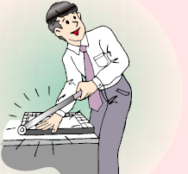
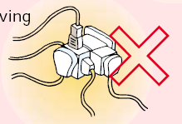
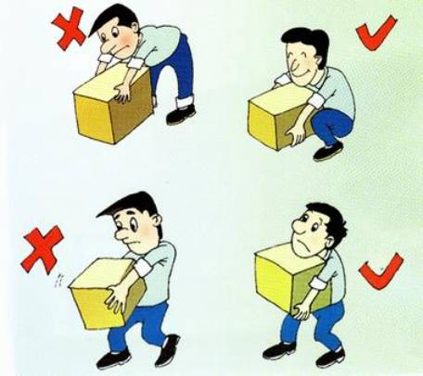
三、办公环境推荐做法
7
8
9
使用裁纸机时应集中精神，防止切到手指
严禁乱拉电线、超负荷使用插座以及自行维修电器设备
正确搬运箱子等大件物品，防止受伤

Slide 24
四、办公室健康
1、危害：
办公室久坐对员工身体健康不利，可引起下面症状：
☆引起颈椎僵硬，影响动脉对头部供血，还可能导致弓背或骨质增生；
☆桌子空间狭小，引起下肢血液不畅，已造成双腿麻木；
☆久坐少动，骨连接处缺少粘液，易引发关节炎或脊椎病；
☆肠胃蠕动慢，失误积聚于胃肠，长期有导致胃肠溃疡、穿孔或出血等慢性病；

Slide 25
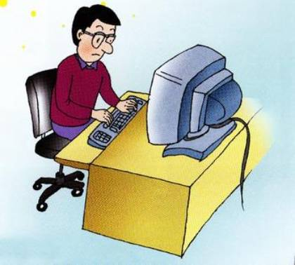
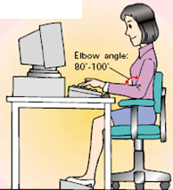
四、办公室健康
2、正确的坐姿：
☆ 适当调整办公桌椅和设备；
☆ 显示器的高度宜低于使用者双眼高度；
☆ 电脑和键盘应摆放在身体的正前方；
☆ 工作中，头部稍前倾10-20度；
☆ 保持背部的直立并完全倚靠在椅背上；
☆ 肘部角度保持在80至100度，腕部和肘
部放在舒适的地方；
☆ 鼠标不宜离键盘过远；
☆ 双眼与显示器保持一臂以上的距离；
☆ 双腿宜自然平行放在地面上，不宜交叉、
摇晃或颠腿；
☆ 长时间注视电脑，应定时休息和活动以
舒缓眼部和身体的疲劳。

Slide 26
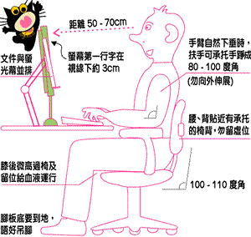
四、办公室健康
正确坐姿示意图

Slide 27
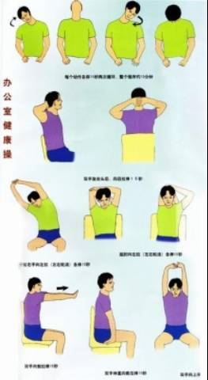
四、办公室健康
3、办公室保健
长时间工作的员工，应经常做办公室保健操：

Slide 28
第二部分 工余时间安全意识培训

Slide 29
目 的
为了大家的安全和健康
员工在工余期间休息好，保持充足的睡眠，
保证正常上班，不因工余期间的意外状况影响
安全和生产。

Slide 30
一、交通安全
1. 最易发生交通事故有哪些原因：
☆ 疲劳驾驶
☆闯红灯
☆超速驾驶
☆新手上路
☆酒后驾驶

Slide 31
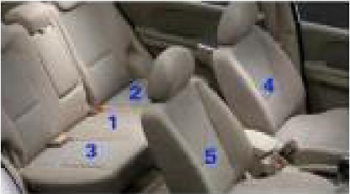
一、交通安全
2. 乘车安全——小汽车
☆前提：所有人都必须系安全带。

Slide 32
一、交通安全
2. 乘车安全——小汽车
☆五座小汽车安全性排行：
第一位：副驾驶后面位置；
第二位：驾驶员后面位置；
第三位：驾驶员位置；
第四位：副驾驶位置；

Slide 33
一、交通安全
2. 乘车安全——公共汽车：

Slide 34
一、交通安全
3. 行人交通安全：

Slide 35
一、交通安全
4. 交通安全逃生常识：
（1）发生交通事故自己被困在所乘车辆中时，可击碎车窗玻璃逃生。
（2）从所乘车辆中逃出后，要远离事故发生地点，防止因车辆着火、爆炸而造成的伤害。
（3）逃生后要迅速报警。
（4）所乘车辆着火时，应先防止吸入烟气窒息，再设法逃生。

Slide 36
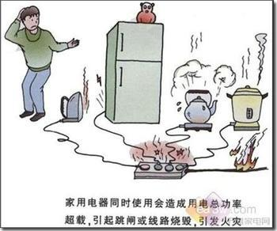
二、安全用电常识
1. 家庭安全用电：
不超负荷用电
安装漏电保护器
用电设备外壳要可靠接零
安装布线符合要求，临时用电不私拉乱接
严禁使用代用品，如：用医用白胶布代替绝缘黑胶布
养成良好的生活习惯，人走断电
不用湿手触摸电气设备
家用电热设备一定要远离煤气罐、煤气管道
发现异常（如异常的响声，气味，温度，冒烟等），立即断电
把好质量关，电源设备（插头、插座、导线）不图便宜购买假冒产品

Slide 37
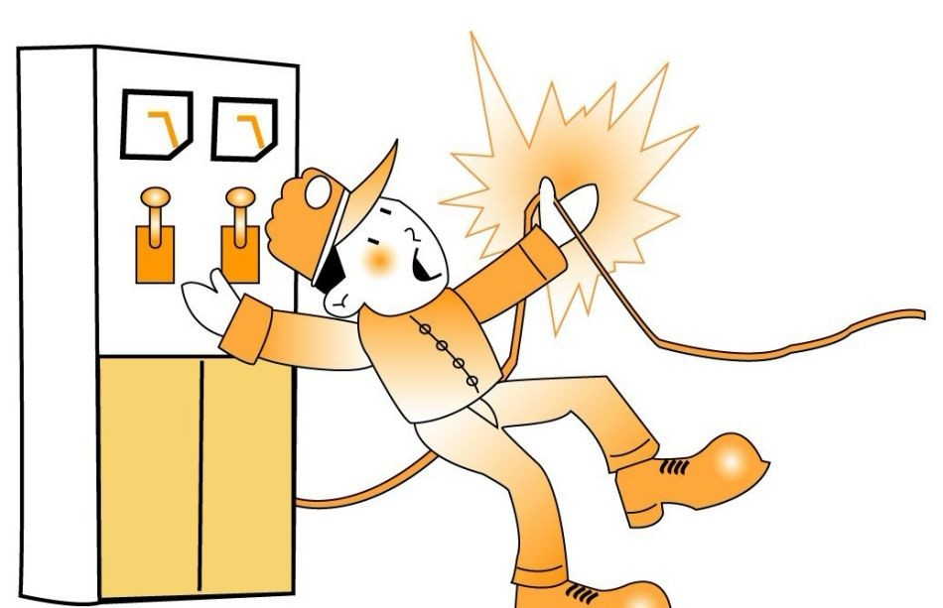
二、安全用电常识
触电了怎么办？
切断电源
干燥的木棍、竹杆拨开电线
始终牢记：只有关了电源，你才能接触触电者
*如果找不到电源开关，可用有绝缘把的钳子或用木柄的斧子断开电源线，或用干燥的衣服、手套、绳索、木板等作为工具，拉开触电者或挑开电线；

Slide 38
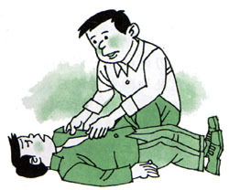
二、安全用电常识
触电事故急救：
（2）脱离电源后，将触电者迅速转移到通风干燥的地方仰卧，放松上衣和裤带，摸脖子上的动脉，看是否有脉搏和呼吸；救助的同时应迅速拨打120急救电话，请求援助。
安全便利贴
使用频繁的电器，如电热淋浴器、电风扇、洗衣机等，应经常用验电笔测试金属外壳是否带电。

Slide 39
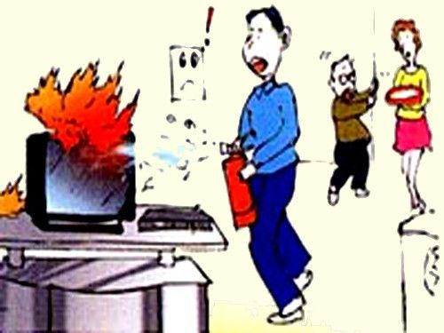
二、安全用电常识
遵循的原则：断电灭火
不确定电源是否被切断的情况下，使用以下灭火器灭火
干粉灭火器、二氧化碳灭火器
电视机或电脑发生冒烟起火时正确的做法：
马上拔掉总电源插头
用湿地毯或湿棉被等盖住它们

Slide 40
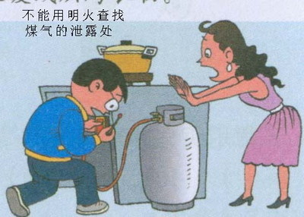
三、安全用气常识
使用液化石油气须知：
1、不准使用不符合标准的气瓶，严禁私自拆修角阀或减压阀。
2、不准倒灌钢瓶，严禁将钢瓶卧放使用。
3、不准在漏气时使用任何明火和电器，严禁倾倒残液。
4、不准将气瓶靠近火源、热源，严禁用火、蒸汽、热水对气瓶加温。
5、不准在使用液化气时人离开，小孩、病残人不宜使用，严禁将气瓶放在卧室内使用。

Slide 41
四、火场应急措施
思想上：
1、不贪恋财物
2、当机立断
日常生活：
1、熟悉几条逃生路线
2、要多了解掌握火灾逃生的基本方法

Slide 42
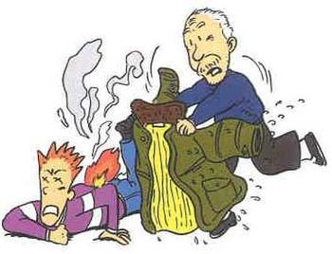
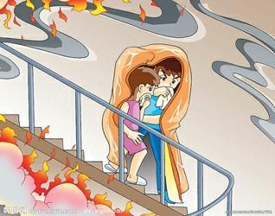
四、火场应急措施
当火灾来临
1、披上浸湿的衣物、被褥等向安全出口方向冲去
2、逃生时，要尽量使身体贴近地面或匍匐前进，并用湿毛巾捂住口鼻
3、身上着火，千万不要奔跑，可就地打滚或用厚重的衣物压住火苗
4、遇火灾不可乘电梯，要安全出口方向逃生
5、室外着火，门已发烫时，千万不要开门，以防大火窜入室内。要用浸湿的被褥、衣物等堵塞门窗缝，并泼水降温

Slide 43
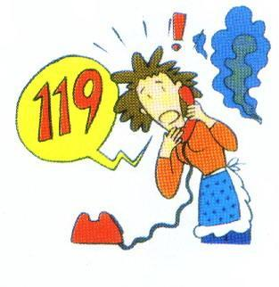
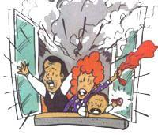
四、火场应急措施
当火灾来临
7、若所有逃生线路被大火封锁，要立即退回室内，用打手电筒、挥舞衣物、呼叫等方式向窗外发送求救信号，等待救援。
8、千万不要盲目跳楼，那样非死即伤

Slide 44
五、防震避震常识
工作间：迅速关闭电源
商场、展厅等公共场所：避开广告灯箱、高大货架、大型吊灯等危险物
在车辆中：司机要立即驾车驶离立交桥、高楼下、陡崖边等危险地段，在开阔路面停车避震;乘客不要跳车，地震过后再下车疏散

Slide 45
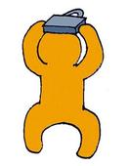
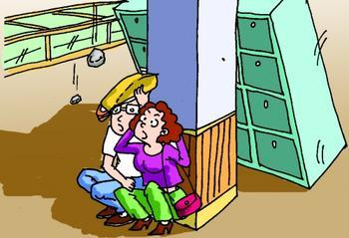
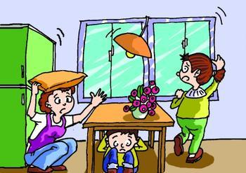
五、防震避震常识
选择不易塌落的地方躲藏
如：桌子或床下
坚固的家具旁
紧挨墙根的地方
地震，别忘了护头

Slide 46
六、防盗常识
在家遇到贼,可以采取以下对应措施：
1、迷惑贼：当独自在家时，要想办法让贼明白，家里马上就会有人回来。
2、快跑：尽量往外面跑，不要管家里的东西，也不要与歹徒搏斗，跑出去马上报警。
3、报信：家里进贼后，要想办法让别人注意到自己家，比如到阳台往下扔花盆、衣架等物。
4、搏斗：体弱者，尽量和贼斗智；体强者，可以和贼斗勇。
5、不看贼：贼进来后，尽量不要盯着贼看，这样贼就能放松对你的警惕，认为你不会反抗，就不会采取过激行为。

Slide 47
六、防盗常识
在家遇到贼,可以采取以下对应措施：
6、装死：如果贼掐你或用别的方法伤害你，能装死就装死，以躲避进一步的伤害。
7、不要喊：如果附近没有人，就不要大声呼叫，因为大声呼救容易激起贼的杀机。
8、从面前捆绑：如果贼要捆绑你，你要往前伸手，让贼把你的手绑身前而不是身后。同时，贼在绑你的时候，你要尽量把肌肉绷紧。当逃脱时，手从身前容易挣脱绳子，绷紧的肌肉一旦松下来，绳子就不会捆绑的那么紧，也容易挣脱。

Slide 48
六、防盗常识
在家遇到贼,可以采取以下对应措施：
9、放弃：如果钱被翻出来，不要和贼搏斗。
10、劝说：想办法劝说或感动贼，比如拿药给贼擦伤口等，让贼放松警惕。
11、切记：晚上有贼进门后，不要主动开灯。因为贼并不熟悉你家的环境，而你自己却熟悉。尽量别让贼知道你在什么位置和家里有几个人，然后再找机会将贼制服。

Slide 49
七、防诈骗常识
保持谨慎，小心核实
1、防财务诈骗：
骗子冒充领导手机和微信给财务人员发信息要求汇款之类或给供应商付款之类的，一定要核实清楚！
2、遇借手机要慎重：
歹徒以手机没电急需通话为由借用，并乘你不备趁机溜走。即便有包留在你这边，包中往往都是废弃物。这样的骗局时有发生。

Slide 50
七、防诈骗常识
3、丢物捡物诈骗：
通常为两三人搭档，以男性居多。一人故意在事主视线内掉一包“钱”或其他贵重物品，待事主捡起钱物，或另一人捡到钱物，以见者有份不要声张为名要求与事主平分。这时丢钱的人回来找钱，或要求检查事主的包，乘机窃取手机及现金，或者待丢钱者走后，以时间紧分钱不便为由让事主以随身财物作抵押，捡到的钱归事主所有。事后事主发现包内的财物没有了，或发现捡到的不是钱。

Slide 51
七、防诈骗常识
4、面对手机短信诈骗 坚持做到“五个不要”
1．不要轻信虚假信息，要学会判断甄别；
2．不要因贪图小利而受违法短信的诱惑；
3．不要拨打短信中的陌生电话，以防受骗；
4．不要泄漏个人信息，特别是银行卡信息；
5．不要将资金转入陌生的帐户。

